Slide 1
MOVIMENTO DE VELOCIDADE
Controle do robô através de duas velocidades:
velocidade de rotação (ω_{t})
velocidade de translação (ν_{t})
PS: Robôs omni-direcionais.

Slide 2
MOVIMENTO DE VELOCIDADE
Fórmula descritora da Ação/Controle:
          μ_{t} =
Orientação:
ν = frente
ω = anti-horário

Slide 3
MOVIMENTO DE VELOCIDADE
Cálculo:
Informações de entrada:
Pose inicial do robô: x_{t−1} = (x y θ)^{T};
Evento de Ação/Controle: μ_{t} = (ν ω)^{T};
Pose hipotética sucessora: x_{t} = (x’ y’ θ’)^{T}.
Informação de Saída:
p(x_{t} | μ_{t}, x_{t−1})

Slide 4
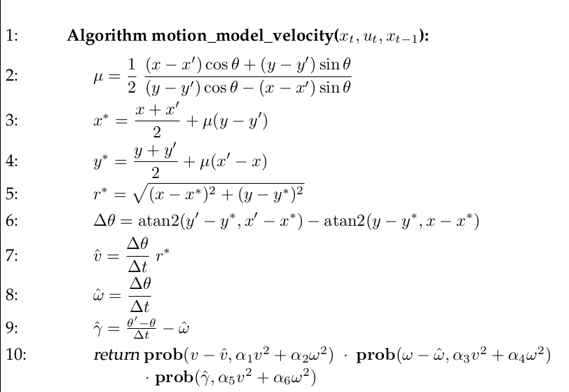
MOVIMENTO DE VELOCIDADE
TABELA 5.1
DO LIVRO

Slide 5
MOVIMENTO DE VELOCIDADE
Parâmetros de Erro (α1 – α6):
α1 e α2: erros de translação (v̂);
α3 e α4: erros de rotação (ω̂ );
α5 e α6: erros adicionais, específicos do robô, que determinam a variância do ruído rotacional adicional.
γ̂ = εα₅ν²+εα₆ω², onde ε é prob(a, b²)

Slide 6
MOVIMENTO DE VELOCIDADE
Cálculo do Erro:
A função prob(a, b²) calcula a probabilidade de “a” a partir de uma distribuição probabilística centrada em zero, com desvio padrão b².

Slide 7
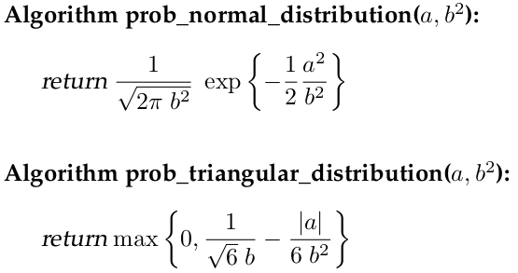
MOVIMENTO DE VELOCIDADE
Cálculo do Erro (tabela 5.2 do livro):

Slide 8
MOVIMENTO DE VELOCIDADE
Amostras Aleatórias:
Modelo para Filtro de Partículas: p(x_{t} | u_{t}, x_{t−1});
Não calcula a posterior de x_{t}, u_{t} e x_{t−1} arbitrários;
É gerado uim conjunto de amostras aleatórias
Amostras aleatórias geradas pelo algoritmo sample_motion_model_velocity (tabela 5.3)

Slide 9
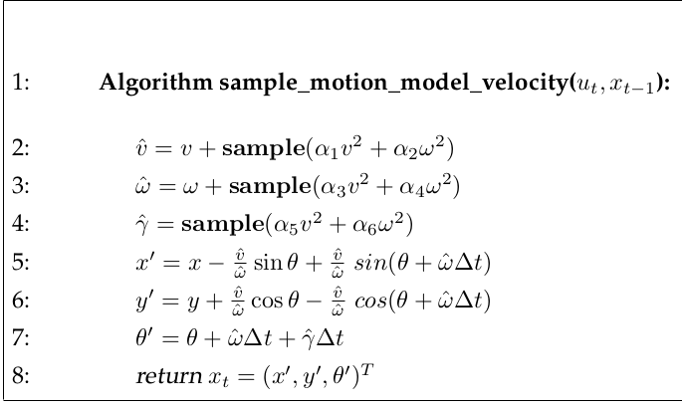
MOVIMENTO DE VELOCIDADE
TABELA 5.3
DO LIVRO

Slide 10
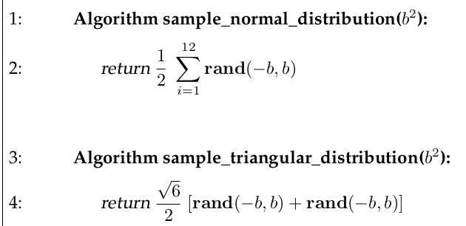
MOVIMENTO DE VELOCIDADE
Amostras Aleatórias (Erro esperado):

